Slide 1
«ЭТОТ УДИВИТЕЛЬНЫЙ МИР КОСМОСА»
Авторы: ГрЕВЦОВА н.а
Сидорова Е.В

Slide 2
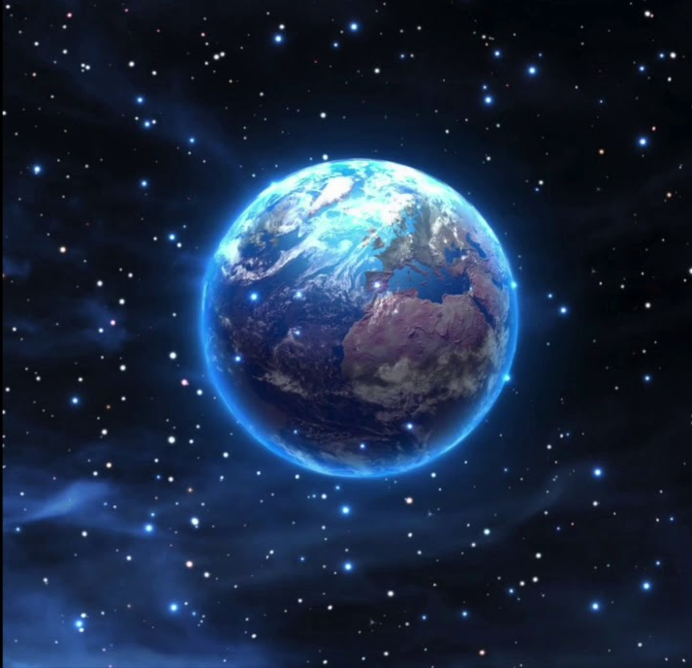
Космос – это звёзды и планеты, ​
кометы и астероиды, различные космические светила, галактики.​

Slide 3
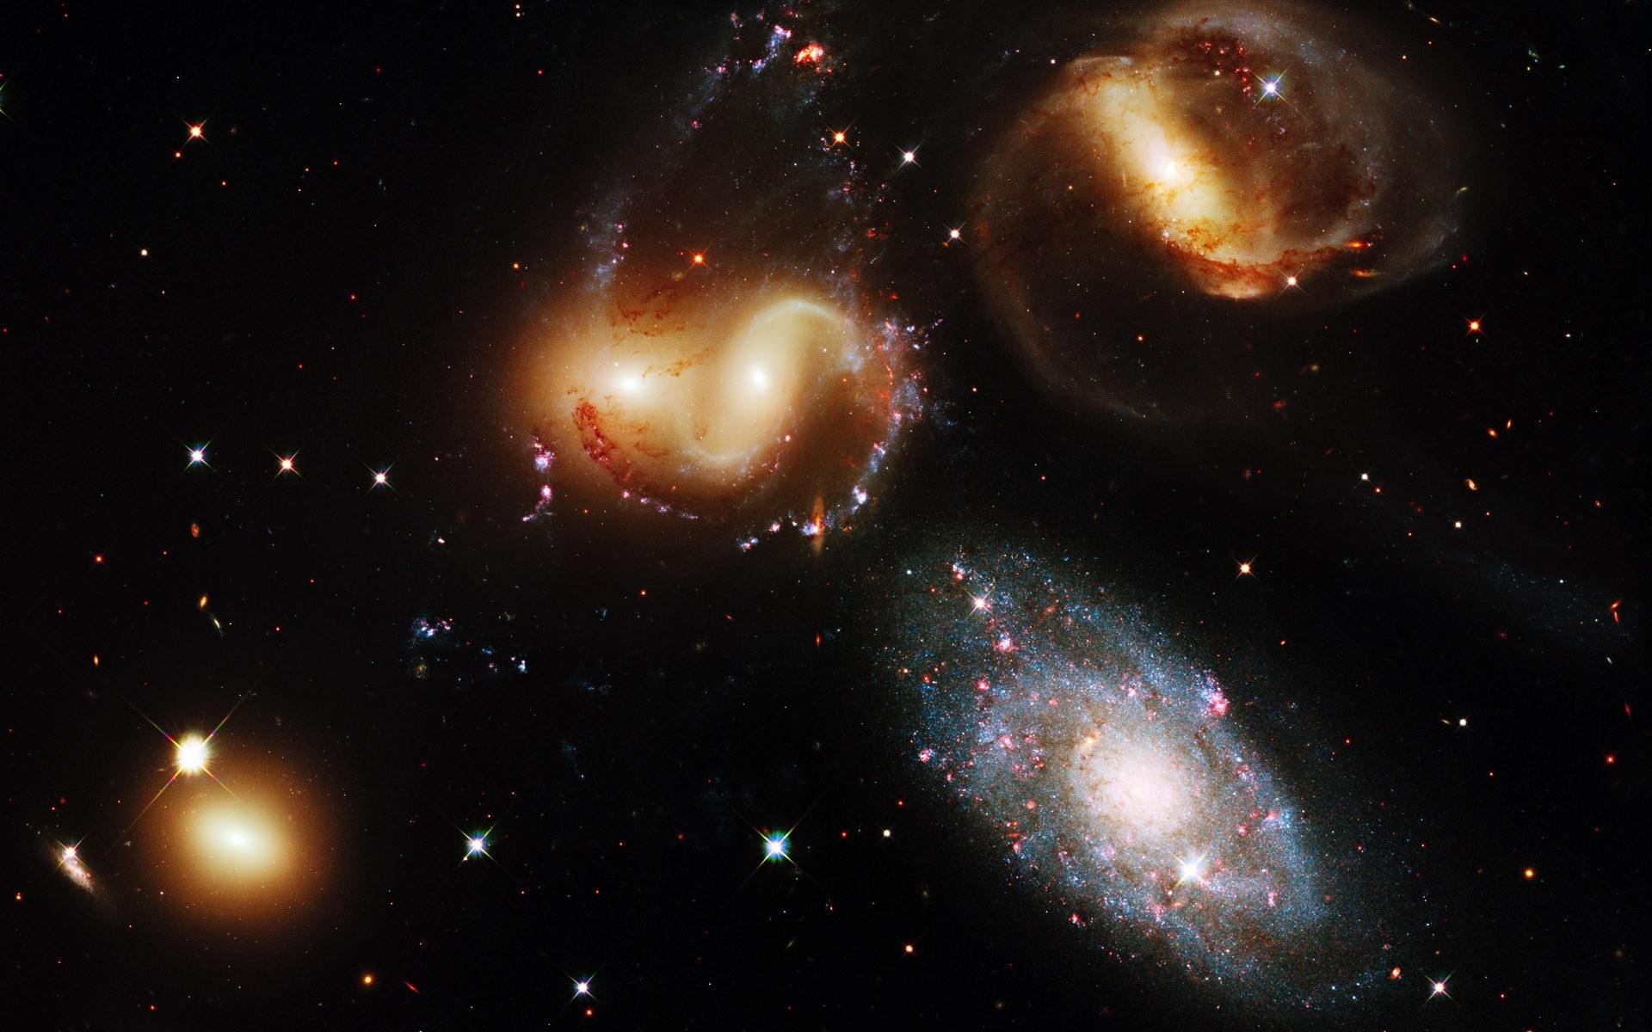
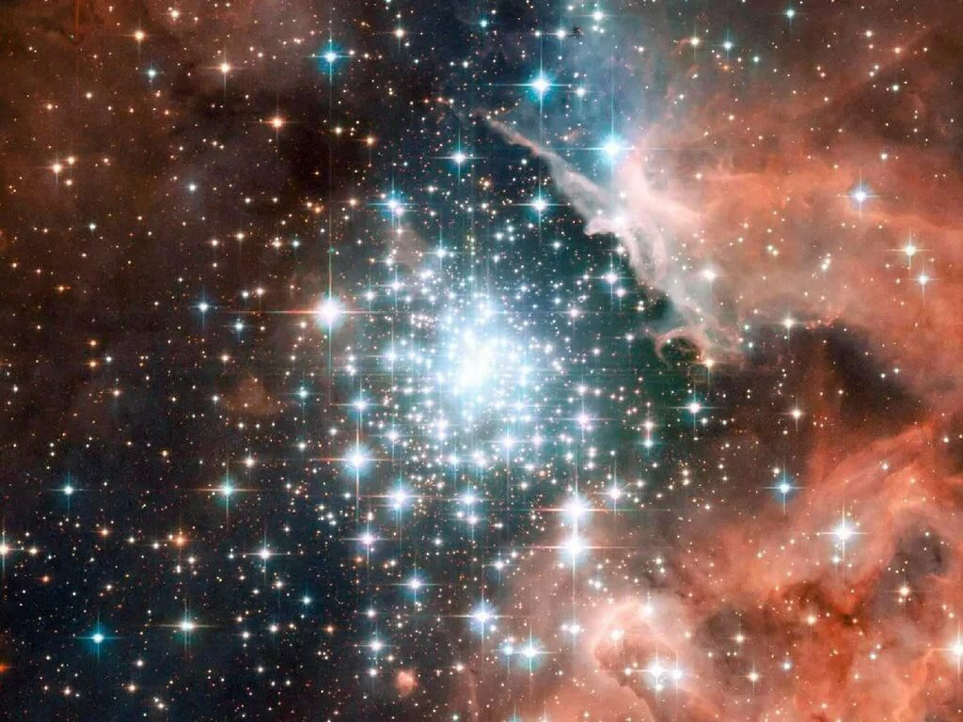
Галактики​
Галактики – это свет от миллиардов звезд. ​
Галактик существует несколько. ​
Наша Галактика называется очень красиво - Млечный Путь. Она похожа на широкую туманную полосу из звезд. ​
Млечный путь опоясывает небо широким кольцом. ​
Когда будешь на даче или далеко от города, посмотри вместе с родителями ночью на звездное небо. Возможно тебе повезет и ты увидишь звездный туман – это наша Галактика.​

Slide 4
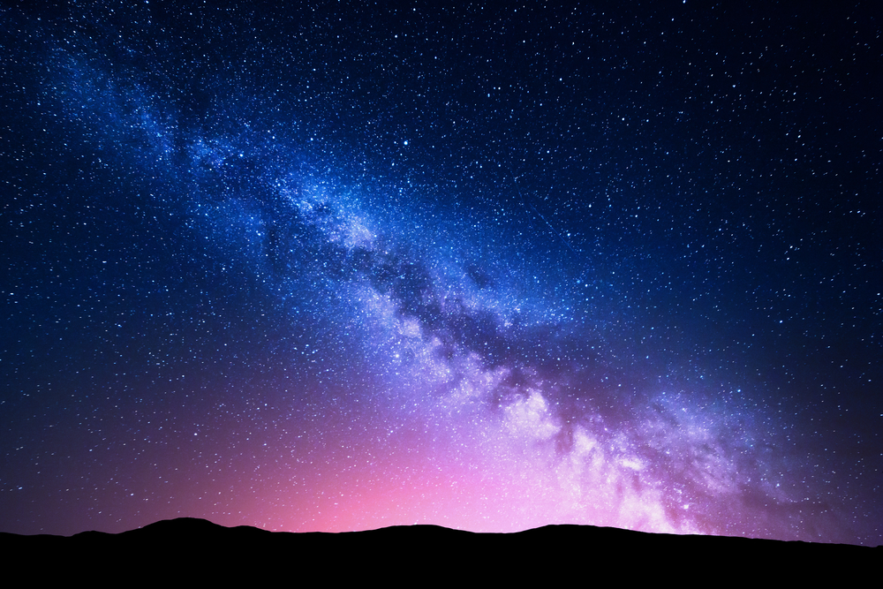
Галактика «Млечный путь».
Чёрный бархат неба​
Звёздами расшит.​
Светлая дорожка​
По небу бежит.​
​
От края и до края​
Стелется легко,​
Как будто кто-то пролил​
По небу молоко.​
​
Но нет, конечно, в небе​
Ни молока, ни соку,​
Мы звёздную систему​
Свою так видим сбоку.​
​
Так видим мы Галактики​
Родной далёкий свет — ​
Простор для космонавтики​
На много тысяч лет.​

Slide 5
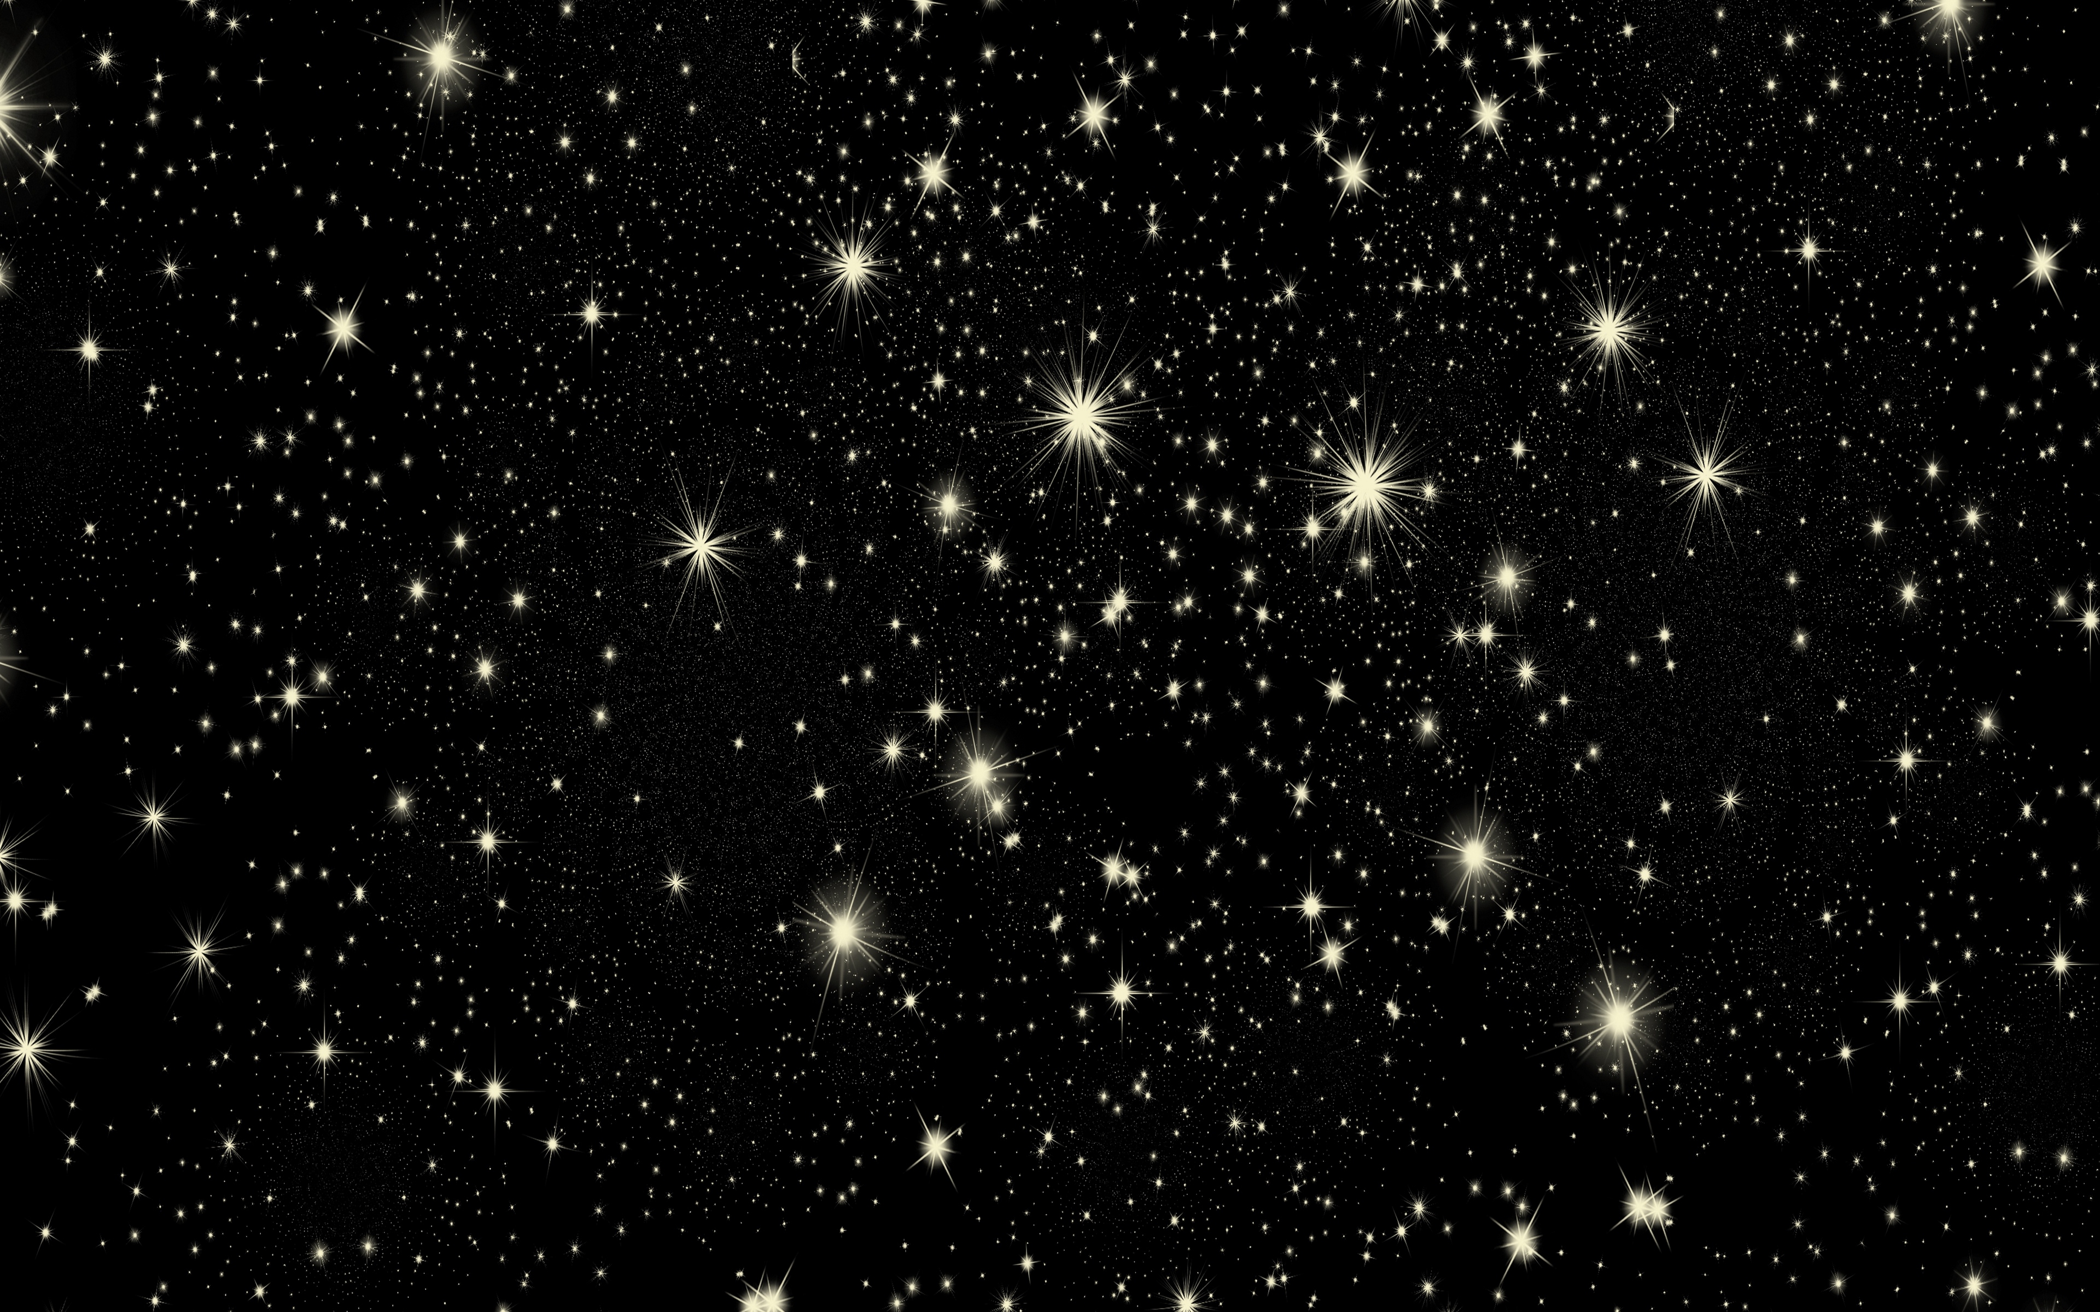
Звёзды
Звёзды- это большие светящиеся шары. Они излучают огромное количество энергии, поэтому светятся. Звезды находится очень далеко, но их свет его все равно доходит до Земли.

Slide 6
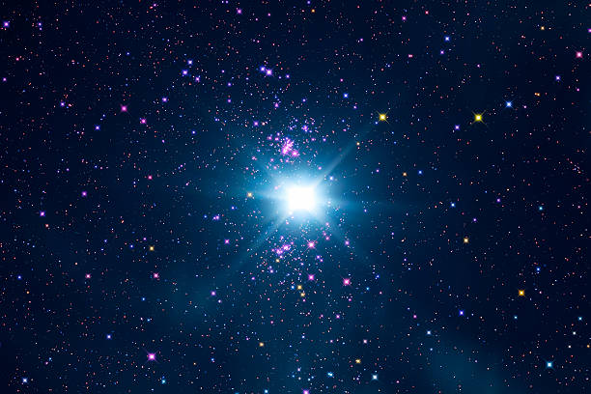
Полярная звезда​
Есть в небе звёздочка одна,​
Какая - не скажу,​
Но каждый вечер из окна​
Я на неё гляжу.​
Она мерцает ярко так!​
А в море где-нибудь​
Сейчас, наверное, моряк​
По ней сверяет путь. ​

Slide 7
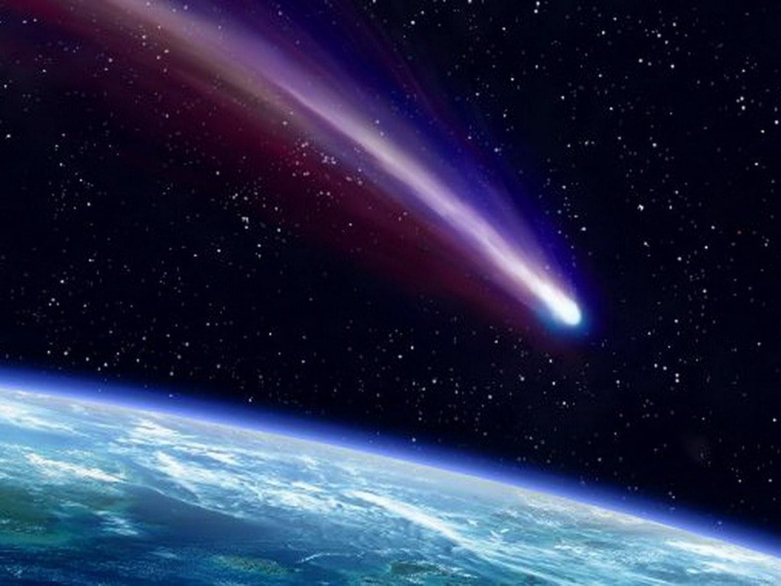
Комета ​
Иногда на звездном небе можно увидеть и "хвостатую" звезду.
В космосе сквозь толщу лет​
Ледяной летит объект.​
Хвост его — полоска света,​
А зовут объект…​

Slide 8
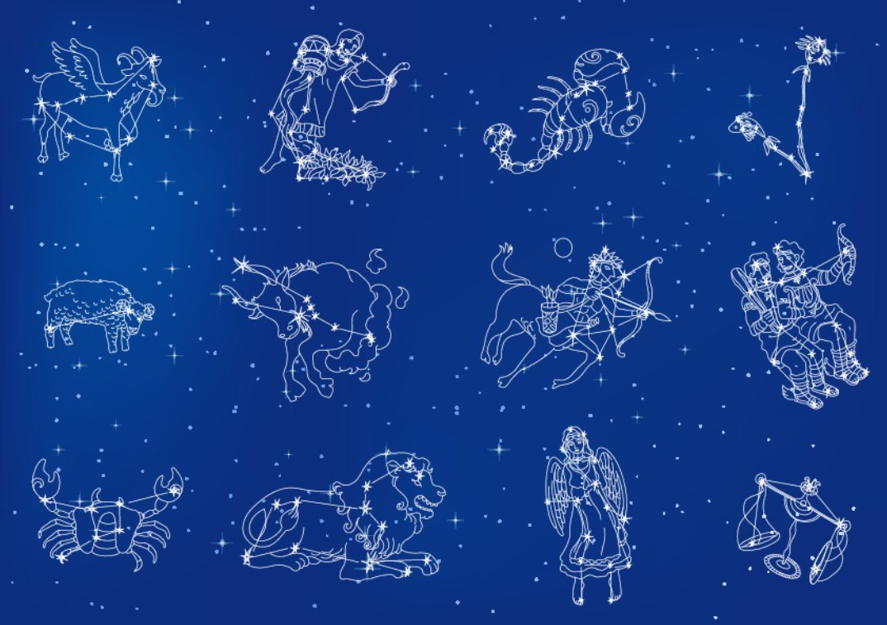
Созвездия ​
Люди, изучая небо, научились находить путь по звездам и составили карту звездного неба. Они заметили, что звезды не просто рассыпаны по небу, а как бы образуют различные фигуры – Созвездия.​
Созвездиям придумали разные имена — Геркулес, Кассиопея, Пегас, Павлин, Индеец, Южный Крест. Созвездий очень много - 88. ​
Самым известным и заметным является Большая Медведица. По форме оно напоминает ковш. А рядом с ней «Малая медведица»​

Slide 9
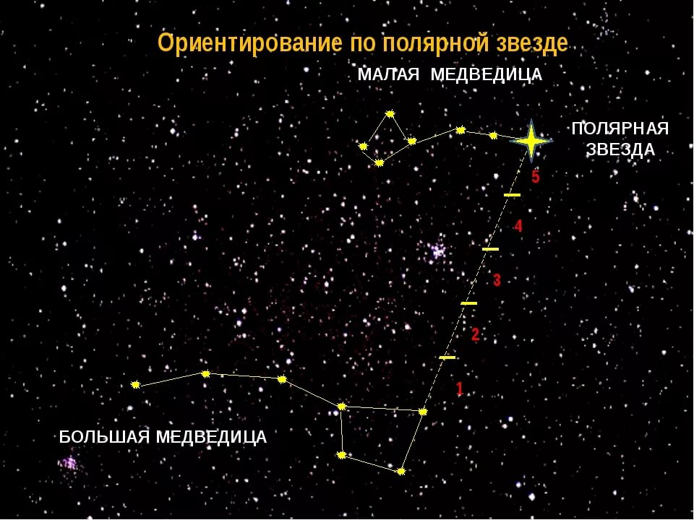
Большая медведица» и «Малая медведица» ​
Вот Медведица Большая​
Кашу звёздную мешает​
Большим ковшом​
В котле большом. ​
​
А рядом тускло светится​
Малая Медведица.​
Маленьким ковшичком​
Собирает крошечки.​
Г. Сапгир​

Slide 10
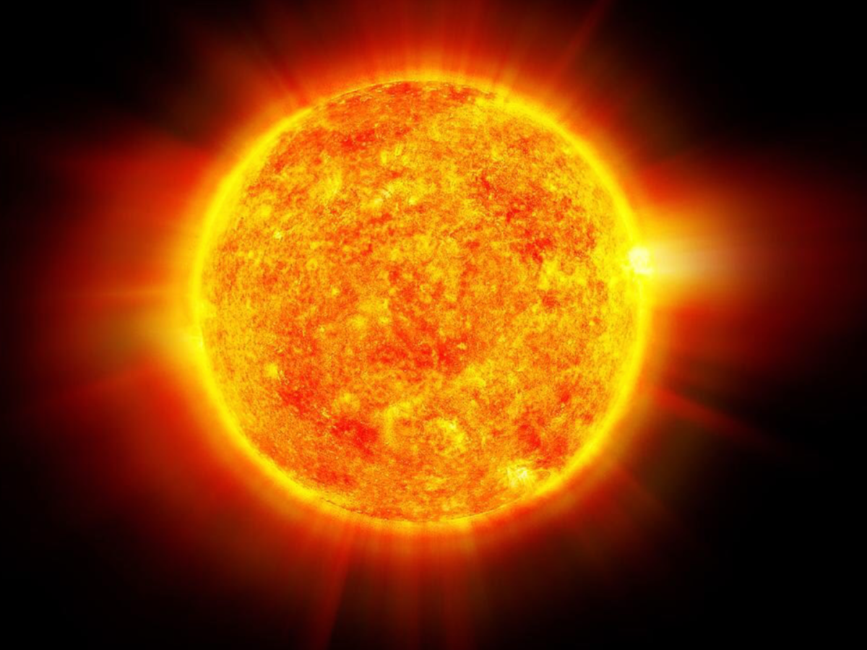
Солнце ​
Солнце единственная звезда в Солнечной системе. ​
Вокруг Солнца совершают свое движение все планеты системы, а также их спутники и другие объекты.​

Slide 11
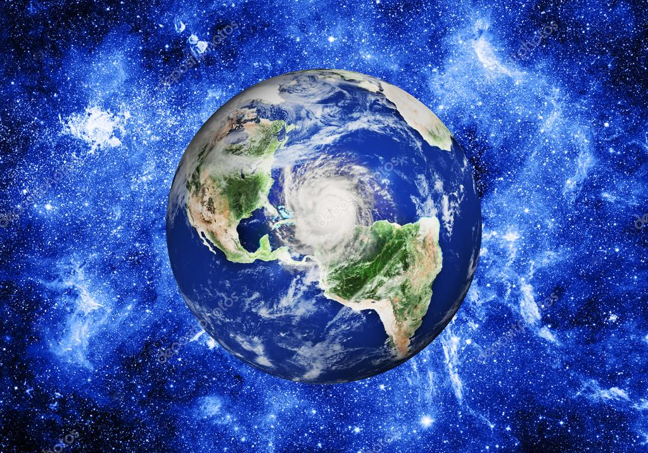
Наша планета - Земля​
Земля - единственная планета в солнечной системе, на которой существует жизнь. Она третья от Солнца планета. Эта планета - наш дом. ​
Земля единственная из всех планет имеет океаны​
Есть одна планета-сад​
В этом космосе холодном.​
Только здесь леса шумят,​
Птиц скликая перелётных.​
​

Slide 12
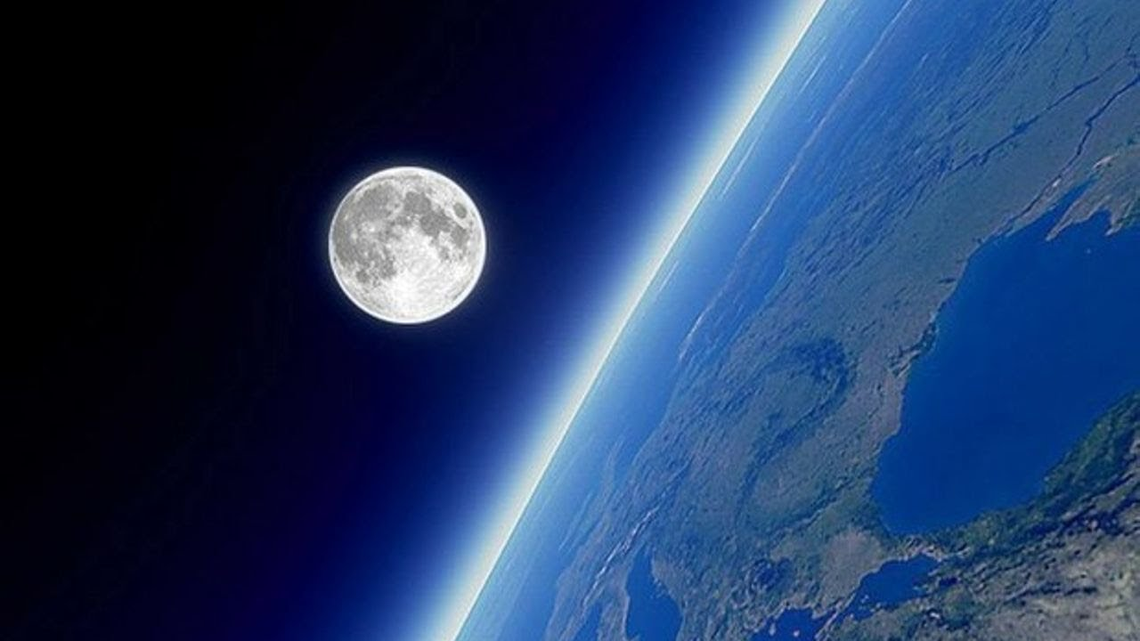
Спутник Земли- Луна​
Верный спутник, ночей украшенье,​
Дополнительное освещенье.​
Мы, конечно, признаться должны:​
Было б скучно Земле без Луны!​

Slide 13
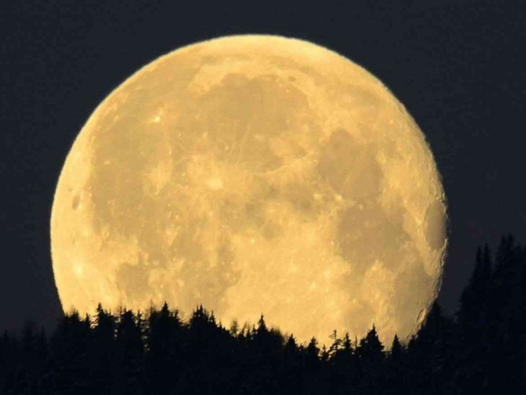
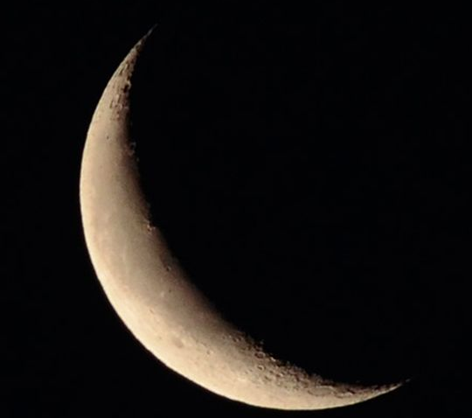
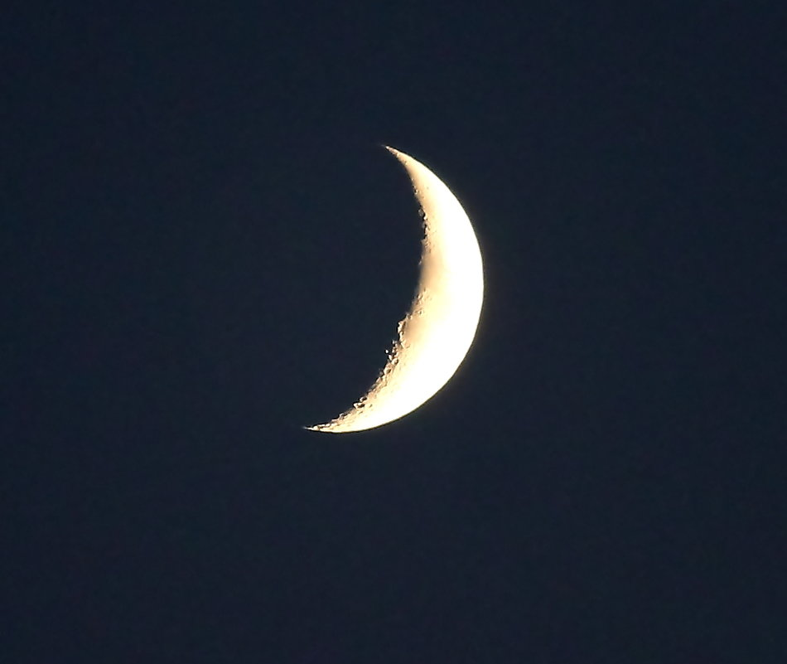
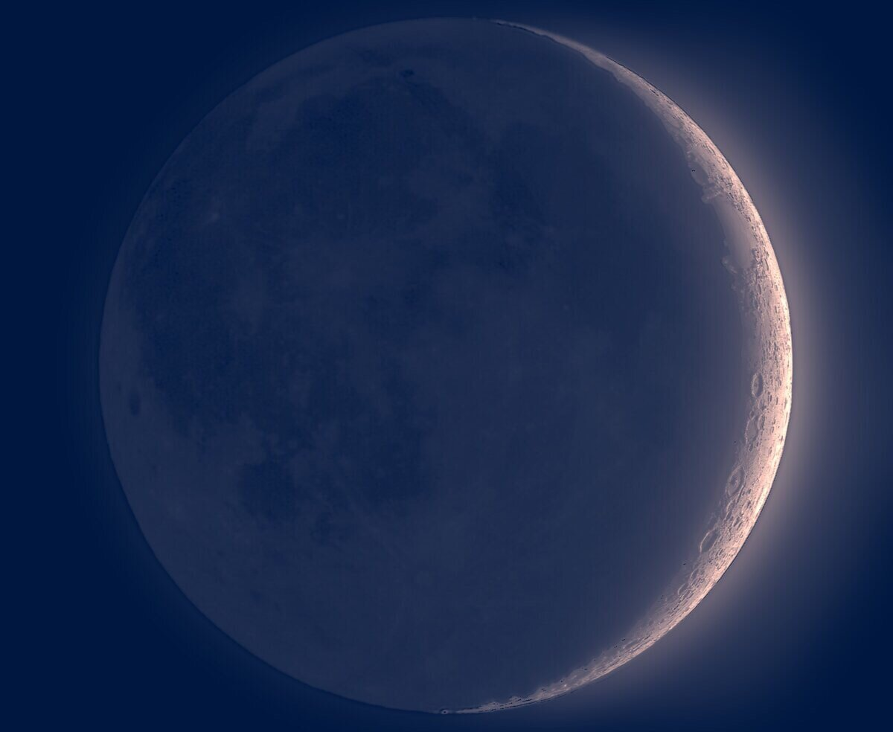
Загадочная Луна​
Луна имеет форму шара, и на ней нет жизни. ​
Поверхность луны образуют кратеры – глубокие ямы. Луна светит солнечным светом, отражающимся от ее поверхности. Обычно мы видим ту часть Луны, которую освещает Солнце. ​
​
​
Когда новая Луна обнимает старую – это Новолуние.​
Когда мы видим Луну полностью, это называется Полнолуние.​
Если Луна в виде буквы «С», она старая.​
Если к Луне слева «приставить» палочку и получится буква «Р» - новая, растущая​.

Slide 14
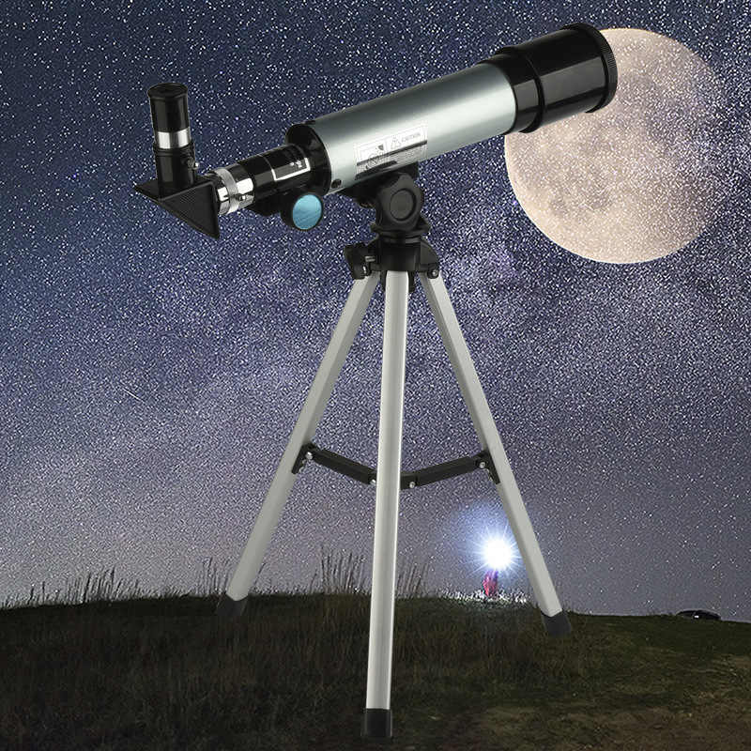
Астроном​
Сегодня о космосе мы знаем очень много. С Земли космос изучают Астрономы. С помощью огромных и очень мощных телескопов они рассматривают небо, галактики и солнечную систему.​
Телескоп

Slide 15
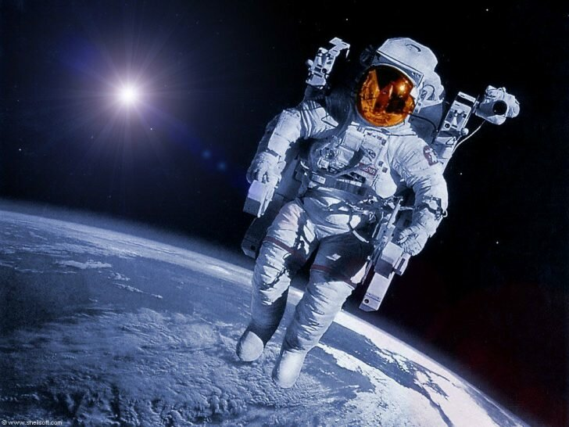
Космонавт (астронавт)​
Из космоса работу по его изучению ведут космонавты (или астронавты). На космических кораблях они отправляются в полет и ведут очень важную и нужную работу по освоению космоса. ​

Slide 16
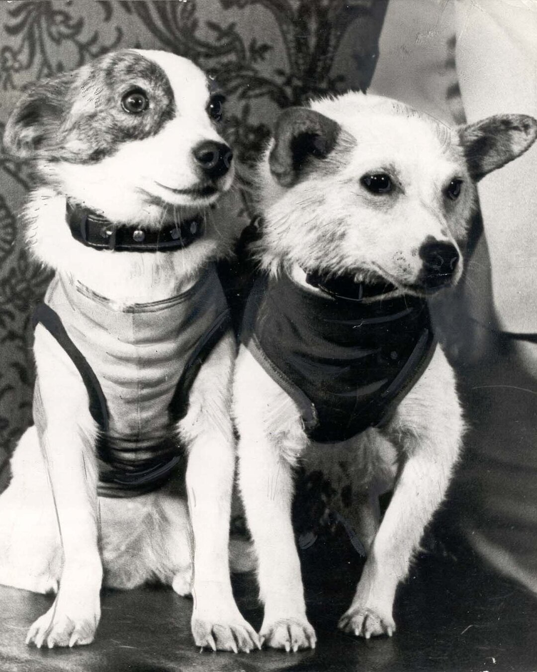
А знаешь ли ты, что не только люди бывают космонавтами?​
В 1960 году на космическом корабле «Спутник-2» в космос отправились две собачки. Их звали Белка и Стрелка. Они совершили полет вокруг нашей планеты и благополучно вернулись обратно. В космос летают мыши, обезьяны и даже семена растений​
​Белка и Стрелка навсегда останутся героями космоса
Белка и Стрелка в космос летали​
Белка и стрелка много видали: Спутники и быстрые кометы, ​
Созвездья и разные планеты.​

Slide 17
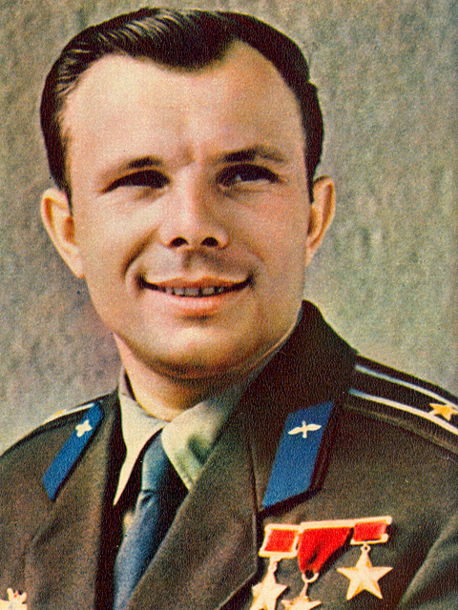
Первый человек полетевший в космос.
Юрий Гагарин​
И мальчишки, и девчонки,​
Наяву и в добрых снах,​
Все о космосе мечтают,​
О далёких небесах.​
​
Ныне праздник космонавтов! – ​
Поздравляем с этим днём.​
Нам открыл его Гагарин.​
Много сказано о нём:​
​
В мире первый космонавт он,​
Потому для всех герой.​
Был добрейшим человеком,​
Был с улыбкой неземной.​
​

Slide 18


